Slide 1

研究生课程
数字图像处理 Digital Image Processing

Slide 2
表示与描述
概述
表示方法
边界描述子
关系描述子

Slide 3
表示与描述
概述
图像分割结果是得到了区域内的像素集合，或位于区域边界上的像素集合，这两个集合是互补的：与分割类似，图像中的区域可用其内部(如组成区域的像素集合)表示，也可用其外部(如组成区域边界的像素集合)表示。
如果关心的是区域的反射性质，如灰度、颜色、纹理等，常用内部表示法；如果关心的是区域形状，则选用外部表示法。
表示是直接具体地表示目标，好的表示方法应具有节省存储空间、易于特征计算等优点。

Slide 4
表示与描述
概述
描述是较抽象地表示目标。好的描述应在尽可能区别不同目标的基础上对目标的尺度、平移、旋转等不敏感，这样的描述比较通用；
描述可分为对边界的描述和对区域的描述。此外，边界和边界或区域和区域之间的关系也常需要进行描述；
表示和描述是密切联系的。表示的方法对描述很重要，因为它限定了描述的精确性；而通过对目标的描述，各种表示方法才有实际意义；
表示和描述又有区别，表示侧重于数据结构，而描述侧重于区域特性以及不同区域间的联系和差别。

Slide 5
表示与描述
概述
对目标特征的测量是要利用分割结果进一步从图像中获取有用信息，为达到这个目的需要解决两个关键问题：
选用什么特征来描述目标
如何精确地测量这些特征
常见的目标特征分为灰度(颜色)、纹理和几何形状特征等。其中，灰度和纹理属于内部特征，几何形状属于外部特征。

Slide 6
表示与描述
概述
表示方法
边界描述子
关系描述子

Slide 7
表示与描述
表示方法
链码
多边形近似
外形特征
边界分段
区域骨架

Slide 8
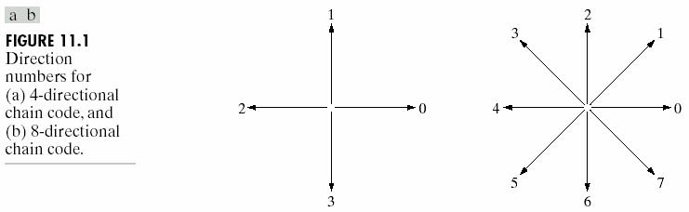
表示与描述
链码用于表示由顺序连接的具有指定长度和方向的直线段组成的边界线，这种表示方法基于线段的4或8连接，每一段的方向使用数字编号方法进行编码。
1、链码
4链码 8链码

Slide 9
表示与描述
1、链码
4-链码：000033333322222211110011

Slide 10
表示与描述
1、链码
算法：
给每一个线段边界一个方向编码
有4链码和8链码两种编码方法
从起点开始，沿边界编码，至起点被重新碰到，结束一个对象的编码

Slide 11
表示与描述
1、链码
问题1：
1)链码相当长且噪音会产生不必要的链码
改进：
加大网格空间，选择更大的间隔网格，依据原始边界与结果的接近程度，来确定新点的位置

Slide 12
表示与描述
1、链码
改进的链码举例，编码表达法的精确度依赖于采样网格的大小。
4-链码：003332221101

Slide 13
表示与描述
1、链码
问题2：
1)由于起点的不同，造成编码的不同
2)由于角度的不同，造成编码的不同
改进2：
1)从固定位置作为起点(最左最上)开始编码
2)通过使用链码的差分代替码字本身的方式

Slide 14
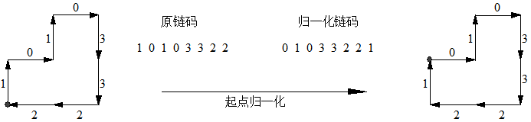
表示与描述
1、链码
固定位置作为起点：(最左最上)开始编码。

Slide 15
表示与描述
1、链码
循环差分链码：用相邻链码的差代替链码，具体计算方法是：计算逆时针方向变换的差值得到。解决由于角度的不同，造成编码的不同。
例如：4-链码 循环差分为：
10103322
33133030
循环差分：1 | - 2 | = | -1(3) | 3 | - 0 | = | 3
0 | - 1 | = | -1(3) | 3 | - 3 | = | 0
1 | - 0 | = | 1 | 2 | - 3 | = | -1(3)
0 | - 1 | = | -1(3) | 2 | - 2 | = | 0

Slide 16
表示与描述
2、多边形近似
多边形近似的基本思想用最少的多边形线段，获取边界形状的本质是寻找最小基本多边形的方法一般有两种：
1)点合成法
2)边分裂法

Slide 17
表示与描述
2、多边形近似
点合成算法：
R < T
1)沿着边界选两个相邻的点对，计算首尾连接直线段与原始折线段的误差R。
2)如果误差R小于预先设置的阈值T。去掉中间点，选新点对与下一相邻点对，重复1)；否 则，存储线段的参数，置误差为0，选被存储线 段的终点为起点，重复1)2)。
3)当程序的第一个起点被遇到，算法结束。

Slide 18
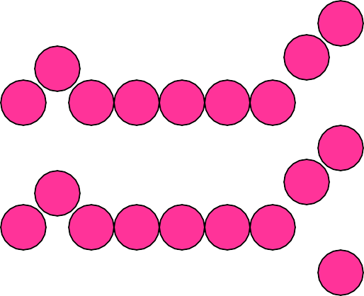
表示与描述
2、多边形近似
R
R < T
绿色是原本的边界，当 R < T 时，上面那个点被去除。

Slide 19
表示与描述
2、多边形近似
点合成算法的问题：
顶点一般不对应于边界的拐点(如拐角)。因为新的线段直到超过误差的阈值才开始画。
例如：如果沿着一条长的直线追踪，而它出现了一个拐角，在超过阈值之前，拐角上的一些点会被丢弃。
分裂法可用于缓解这个问题

Slide 20
表示与描述
2、多边形近似
分裂边算法：
(1)连接边界线段的两个端点(如果是封闭边界，连接最远点)；
(2)如果最大正交距离大于阈值，将边界分为 两段，最大值点定位一个顶点。重复(1)；
(3)如果没有超过阈值的正交距离，结束。

Slide 21
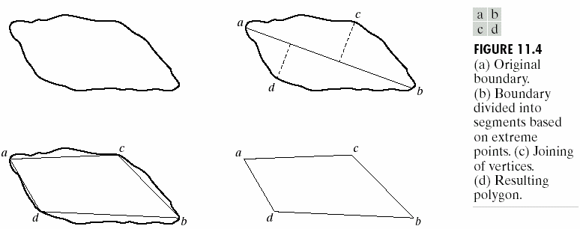
表示与描述
2、多边形近似
边分裂算法实例
使用直线ab长度的0.25倍作为阈值的拆分过程结果。由于在新的边界线段上没有超过阈值的垂直距离的点，分割过程终止

Slide 22
表示与描述
3、外形特征
基本思想：外形特征是一种用一维函数表达边界的方法。基本思想是把边界的表示降到一维函数。

Slide 23
表示与描述
3、外形特征
函数定义：质心角函数，边上的点到质心的距离r，作为夹角θ的函数r(θ)，假设一维函数比二维函数表达更容易，那就简化为一维函数的表达形式。
r(θ)
r
A
θ
A
θ
2π

Slide 24
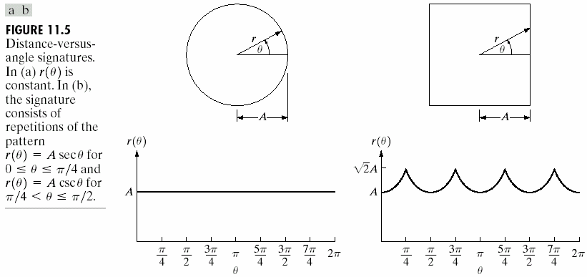
表示与描述
3、外形特征
到达正方形的4个对角上达到最大值
外形特征举例

Slide 25
表示与描述
3、外形特征
问题：函数依赖于旋转和比例缩放变换
改进：
对于旋转——两种改进：
a.选择离质心最远的点作为起点
b.选择从质心到主轴最远的点作为起点
对于比例变换：对函数进行正则化，使函数值总是分布在相同的值域里，比如说[0,1]

Slide 26
表示与描述
4、边界分段
基本概念：
一个任意集合S(区域)的凸起外缘H是：包含S的最小凸起的集合H-S的差的集合被称为集合S的凸起补集D
S D
S
S + D = H

Slide 27
表示与描述
4、边界分段
分段算法：
给进入和离开凸起补集D的变换点打标记来划分边界段。
优点：不依赖于方向和比例的变化
S

Slide 28
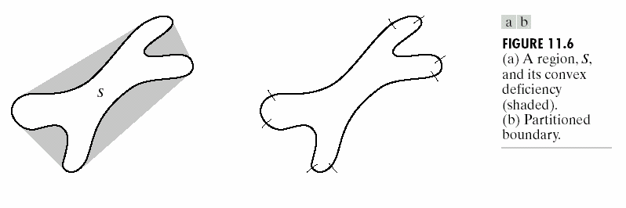
表示与描述
4、边界分段
边界分段举例
区域S和它的凸起补集D
被分割的边界
问题： 噪音的影响，导致出现零碎的划分。
解决的方法：先平滑边界，或用多边形逼近边界, 然后再分段

Slide 29
表示与描述
5、骨架
表示一个平面区域结构形状的重要方法是把它削减成图形。这种削减可以通过细化(也称为抽骨架)算法，获取区域的骨架来实现
Blum的中轴变换方法(MAT)
设:R是一个区域，B为R的边界点，对于R中 的点p，找p在B上“最近”的邻居。如果p有多 于一个的邻居，称它属于R的中轴(骨架)

Slide 30
表示与描述
5、骨架
问题：计算量大,包括计算区域的每个内部点到其边界点的距离
p
B
R

Slide 31
表示与描述
5、骨架
算法改进思想,在保证产生正确骨架的同时，改进算法的效率。比较典型的是一类细化算法，它们不断删除区域边界点，但保证删除满足：
(1)不删除端点
(2)不破坏连通性
(3)不造成对区域的过度腐蚀

Slide 32
表示与描述
5、骨架
一种细化二值区域的算法：
假设区域内的点值为1，背景值为0
这个方法由对给定区域的边界点连续进行两个基本操作构成
这里边界点是指任何值为1且至少有一个8邻域上的点为0的像素

Slide 33
表示与描述
5、骨架
p9 p2 p3
p9 | p2 | p3
p8 | p1 | p4
p7 | p6 | p5
p9 | p2 | p3
p8 | p1 | p4
p7 | p6 | p5
p8 p1 p4
基本操作1
p7 p6 p5
对于满足以下四个条件的边界点打标记准备删除：
(a) 2<=N(p₁)<=6 其中N(p₁)是点p₁的邻域中1的个数，
即： N(p₁)=p₂+p₃+…+p₉
(b) S(p₁) = 1
其中S(p₁)是按p₂,p₃,…,p₉顺序，0-1转换的个数
(c) p₂ .p₄ .p₆ = 0
(d) p₄ .p₆ .p₈ = 0
(p₂ ,p₄ ,p₆ 至少有一个0)
(p₄ ,p₆ ,p₈ 至少有一个0)

Slide 34
表示与描述
5、骨架
所有条件都满足才打删除标记。删除并不立即进行，而是等到对所有边界点都打完标记后，再把作了标记的点一起删除。
举例:
N(p₁) = 4
S(p₁) = 3
p9 | p2 | p3
p8 | p1 | p4
p7 | p6 | p5
p9 | p2 | p3
p8 | p1 | p4
p7 | p6 | p5
0 0 1
1 p1 0
1 0 1
p₂.p₄.p₆ = 0
p₄.p₆.p₈ = 0
第2个条件没满足不打标记

Slide 35
表示与描述
5、骨架
p9 | p2 | p3
p8 | p1 | p4
p7 | p6 | p5
p9 | p2 | p3
p8 | p1 | p4
p7 | p6 | p5
基本操作2
条件(a)、(b)与操作1相同 条件(c)、(d)改为：
c’) | p₂.p₄.p₈= | 0
d’) | p₂.p₆.p₈= | 0

Slide 36
表示与描述
5、骨架
细化算法 细化算法的一轮操作包括：
操作1，给边界点打标记—删除点
操作2，给边界点打标记—删除点
基本过程反复进行，直至没有点可以删除为止。此时算法终止。

Slide 37
表示与描述
概述
表示方法
边界描述子
关系描述子

Slide 38
表示与描述
边界描述子
简单描述子
形状数
傅里叶描述子
矩量

Slide 39
表示与描述
1、简单描述子
边界的周长：是最简单的描述符之一，沿轮廓线计算像素的个数，给出了一个长度的近似估计
边界的直径：边界B的直径是：
Diam(B)= max[D(p_{i} , p _{j} )]
i, j
D是欧氏距离或几何距离， p_{i}, p_{j} 是边界上的 点。直径的长度和直径的两个端点连线(这条线被称为边界的主轴)的方向，是关于边界的有用的描述符。

Slide 40
表示与描述
1、简单描述子
简单描述子边界的
直径举例

Slide 41
表示与描述
1、简单描述子
k₂
边界的曲率
a
k₁
曲率被描述为斜率的变化率。近似：用相邻边界线段(描述为直线)的斜率差作为在边界线交点处的曲率描述子。
交点a处的曲率为d_{k} = k₁-k₂,其中k₁、k₂ 为相邻线段的斜率

Slide 42
表示与描述
1、简单描述子
P₁
P₂
边界的凸线段点：当顶点p上的斜率是非负时，称其为凸线段上的点
边界的凹线段点：当顶点p上的斜率为负时，称其为凹线段上的点

Slide 43
表示与描述
2、形状数
链码的实用化：最小循环首差链码 循环首差链码：用相邻链码的差代替链码。
例如：4链码 10103322
差分码 33133030
计算过程如下：
1 | - 2 | = | -1(3) | 3 | - 0 | = | 3
0 | - 1 | = | -1(3) | 3 | - 3 | = | 0
1 | - 0 | = | 1 | 2 | - 3 | = | -1(3)
0 | - 1 | = | -1(3) | 2 | - 2 | = | 0

Slide 44
表示与描述
2、形状数
最小循环首差链码
例如：
4-链码： 10103322
循环首差： 33133|030
形状数： 03033133
形状数序号n的定义： 形状数表达形式中的位数。上例序数为8。
对于封闭边界序号一定是偶数。如4、6、 8。

Slide 45
表示与描述
2、形状数
形状数： 序号为4、6、8的形状数举例：
序号4 序号6 序号8
链码：0321 首差：3333 形状：3333
链码：003221 首差：303303 形状：033033
链码：00032221 首差：30033003 形状：00330033

Slide 46
表示与描述
2、形状数
序号为6的形状数举例：
序号6
序号6
链码：003221 首差：303303 形状：033033
形状数与方向无关
链码：033211 首差：330330 形状：033033

Slide 47
表示与描述
2、形状数
序号为8的形状数举例：
序号8 序号8
序号8
链码：00332211 首差：30303030 形状：03030303
链码：03032211 首差：33133030 形状：03033133
链码：00323211 首差：30331330 形状：03033133

Slide 48
表示与描述
2、形状数
问题：虽然链码的首差是不依赖于旋转的， 但一般情况下边界的编码依赖于网格的方向。
改进：规整化网格方向，具体方法如下：

Slide 49
表示与描述
2、形状数
几个基本概念：
边界最大轴a:是连接距离最远的两个点的线段
边界最小轴b:与最大轴垂直，且其长度确定的包围盒刚好包围边界
边界离心率c：最大轴长度与最小轴长度的比c=a/b
基本矩形: 包围边界的矩形

Slide 50
表示与描述
2、形状数
边界最大轴a
基本矩形
边界最小轴b

Slide 51
表示与描述
2、形状数
规整化网格方向算法的思想：大多数情况下，将链码网格与基本矩形对齐，即可得到一个唯一的形状数。
规整化网格方向的一种算法如下 ：
(1)首先确定形状数的序号n；
(2)在序号为n的矩形形状数中，找出一个与给定形状的基本矩形的离心率最接近的形状数

Slide 52
表示与描述
2、形状数
(3)然后再用这个矩形与基本矩形对齐，构造网格。
(4)用获得链码的方法得到链码；
(5)再得到循环首差；
(6)首差中的最小循环数即为形状数。
例: 如果n=12，所有序号为12的矩形(即周长为12)为2×4，3×3，1×5。如果2×4 矩形的离心率最接近于给定边界的基本矩 形的离心率，我们建立一个2×4的网格。

Slide 53
表示与描述
2、形状数
规整化网格方向算法举例：
1
0
2
链码：000033222121 首差：300030300313 形状：000303003133
3

Slide 54
表示与描述
3、傅里叶描述子
将一个二维问题简化成一个一维问题
1)基本思想：
(1)对于XY平面上的每个边界点，将其坐标用复数表示为： s(k) = x(k) + jy(k)，其中k=0,1,…,N-1
jy
x(k) | = | x_{k}
y(k) | = | y_{k}
y₀ y₁
x
x₀ x₁

Slide 55
表示与描述
3、傅里叶描述子
(2)进行离散傅里叶变换
系数a(u)被称为边界的傅里叶描述子

Slide 56
表示与描述
3、傅里叶描述子
(3)选取整数 PN-1，进行逆傅里叶变换(重构)
这时，对应于边界的点数没有改变，但在重构每一个点所需要的计算项大大减少了。如果边界点数很大，P一般选为2的指数次方的整数。

Slide 57
表示与描述
3、傅里叶描述子
2)P的选取与描述符的关系
在上述方法中，相当于对于u>P-1的部分舍去不予计算。由于傅里叶变换中高频部分对应于图像的细节描述，因此P取得越小，细节部分丢失得越多。
N=64
P=4
P=61
P=62

Slide 58
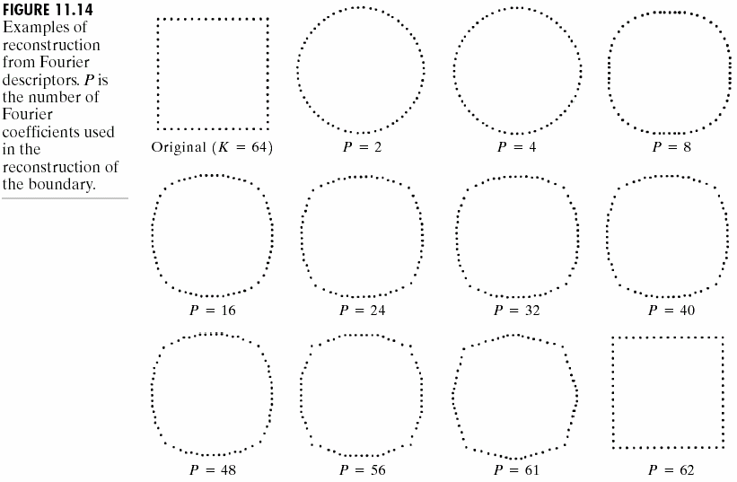
表示与描述
3、傅里叶描述子
P=56，拐角点开始突出 结论：低阶系数能够反映大体形状，高阶系数可以精确定义形状特征，少数傅里叶描述子携带了形状信息，能够反映边界的大略本质。

Slide 59
表示与描述
3、傅里叶描述子
3)使用价值
(1)较少的傅里叶描述子(如4个)，就可以获取边界本质的整体轮廓
(2)这些带有边界信息的描述子，可以用来区分明显不同的边界

Slide 60
表示与描述
3、傅里叶描述子
4)优点
(1)使用复数作为描述符，对于旋转、平移、缩放等操 作和起始点的选取不十分敏感。
(2)几何变换的描述子可通过对函数作简单变换来获得
几何变换 | 傅里叶描述子
原形 | a(u)
旋转 | a_{r}(u) = a(u) e^{jθ}
平移 | a_{t}(u) = a(u) + Δ_{xy}δ(u)
缩放 | a_{s}(u) = αa(u)
起点 | a_{p}(u) = a(u) e^{-j2πk0u/N}

Slide 61
表示与描述
4、矩量
基本思想：将描述形状的任务减少至描述一个一维函数，边界段和特征的形状可以用矩量来量化地描述
定义：把边界当作直方图函数：g(r)
g(r)
r

Slide 62
表示与描述
4、矩量
定义r_{i}是一个代表灰度级数的随机变量
其中m是均值
L是边界上点的数目, μ_{n}(r)是边界的矩量

Slide 63
表示与描述
4、矩量
优点：
实现是直接的
附带了一种关于边界形状的“物理”解 释
对于旋转的不敏感性
为了使大小比例不敏感，可以通过 伸缩r的范围来将大小正则化。

Slide 64
表示与描述
概述
表示方法
边界描述子
关系描述子

Slide 65
表示与描述
关系描述子
阶梯关系编码
骨架关系编码
方向关系编码
内角关系编码

Slide 66
表示与描述
基本思想：
通过挖掘各个成分之间的结构关系来描述边界
图像中各个部分间的结构关系是二维的，而串是一维的，期望找到一种方法把二维关系转化为一维的串
主导思想是考虑物体各个部分的连接线段

Slide 67
表示与描述
1、阶梯关系编码
对于如下阶梯形边界，定义两个基本元素a,b
a
a
b
a
b
b
a
b

Slide 68
阶梯结构关系：定义如下产生规则：
表示与描述
1、阶梯关系编码
表明起始符S可以被图元a和变元A代替
表明变元A可以被b和S代替
变元A可以只被b代替
S aA
A bS
A b
a
b
a
其中S、A是变量 举例：
a
b
a
b
a
a
b
b
b
表示规则序号
(1,3)
(1,2,1,3)
(1,2,12,1,3)

Slide 69
表示与描述
2、骨架关系编码
用有向线段来描述一个图像的各个部分(例如同构区域)，这个线段是通过头尾连接等方法得到的。线段之间的不同运算代表了区域的不同组合。
当图像的连通性可以通过首尾相接或其它连续的方式描述的时候，最适于使用这种串来描述。

Slide 70
表示与描述
2、骨架关系编码
a
b
_{d} e
c
f
c a
a
a
b
a
c
b
a * b
编码
c + a
c - a
a × b
a + a + b + e + e + e + a

Slide 71
表示与描述
3、方向关系编码
跟踪对象的边界，将跟踪得到的线段按照方向或长度来编码。
a3
a4
a2
a5
a1
a1a8a7a6a5a4a3a2
a8
a6
a7

Slide 72
表示与描述
4、内角关系编码
根据内角角度范围不同，编码为8个符号
即： a1:0-45; a2:45-90;a3:90-135;…; a8:315-360
举例：
a3a3a3a3a3a3a3a3
a2a2a3a3

